Slide 1
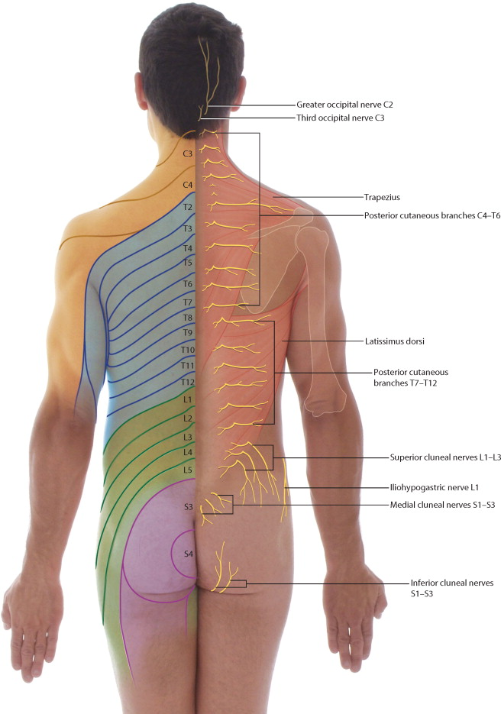
Dermatomas y miotomas
Juliana Ortiz Ospina
Medicina física y rehabilitación

Slide 2
Conocer los dermatomas y miotomas es fundamental para un examen neurológico.

Slide 3
Características de la médula espinal
Los 31 pares de nervios espinales (8 C, 12 T, 5 L, 5 S y 1 C).
Cada nervio espinal está formado por una raíz posterior (dorsal) y anterior (ventral).
Las neuronas motoras pertenecen a la materia gris (asta anterior).
Las neuronas sensitivas provienen los ganglios espinales.
Las ramas anteriores forman plexos o nervios torácicos segmentarios.
Las ramas posteriores inervan músculos de la espalda y de la región suboccipital.

Slide 5
Nervio espinal
Cada par de nervios espinales sale de la médula espinal y pasa a través del agujero intervertebral.
C1 pasa entre el cráneo y el atlas.
C2 sale a través del agujero intervertebral superior a la vértebra C2.
C8 emerge del agujero intervertebral por encima de la vértebra T1.
Todos los nervios torácicos, lumbares y sacros restantes emergen a través del agujero intervertebral debajo de la vértebra del mismo número.

Slide 7
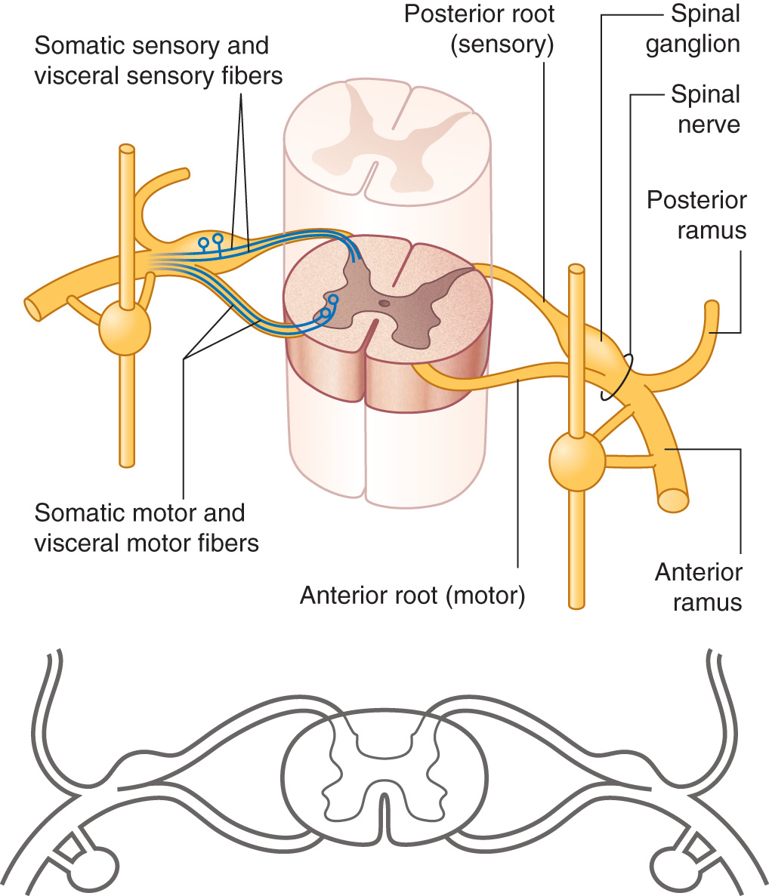
Anatomía nervio espinal
La raíz ventral (porción motora del nervio) sale de la médula espinal hacia delante y la raíz del nervio dorsal (porción sensitiva) sale hacia atrás y forma el ganglio de la raíz dorsal.
El ganglio de la raíz dorsal y la raíz ventral se combinan para formar un nervio espinal mixto.

Slide 9
Transmisión de la información
Fibras sensoriales somáticas
Fibras motoras somáticas
Información de periferia al SNC.
Temperatura.
Dolor.
Tacto.
Propiocepción.
Información de SNC a músculos esqueléticos.
Se extienden desde los cuerpos celulares de la médula espinal hasta las células musculares que inervan.
Notes:
Los grupos de cuerpos de células nerviosas sensoriales derivados de las células de la cresta neural y ubicados fuera del SNC forman ganglios sensoriales.
Generalmente, toda la información sensorial pasa a la cara posterior de la médula espinal y todas las fibras motoras salen por delante

Slide 10
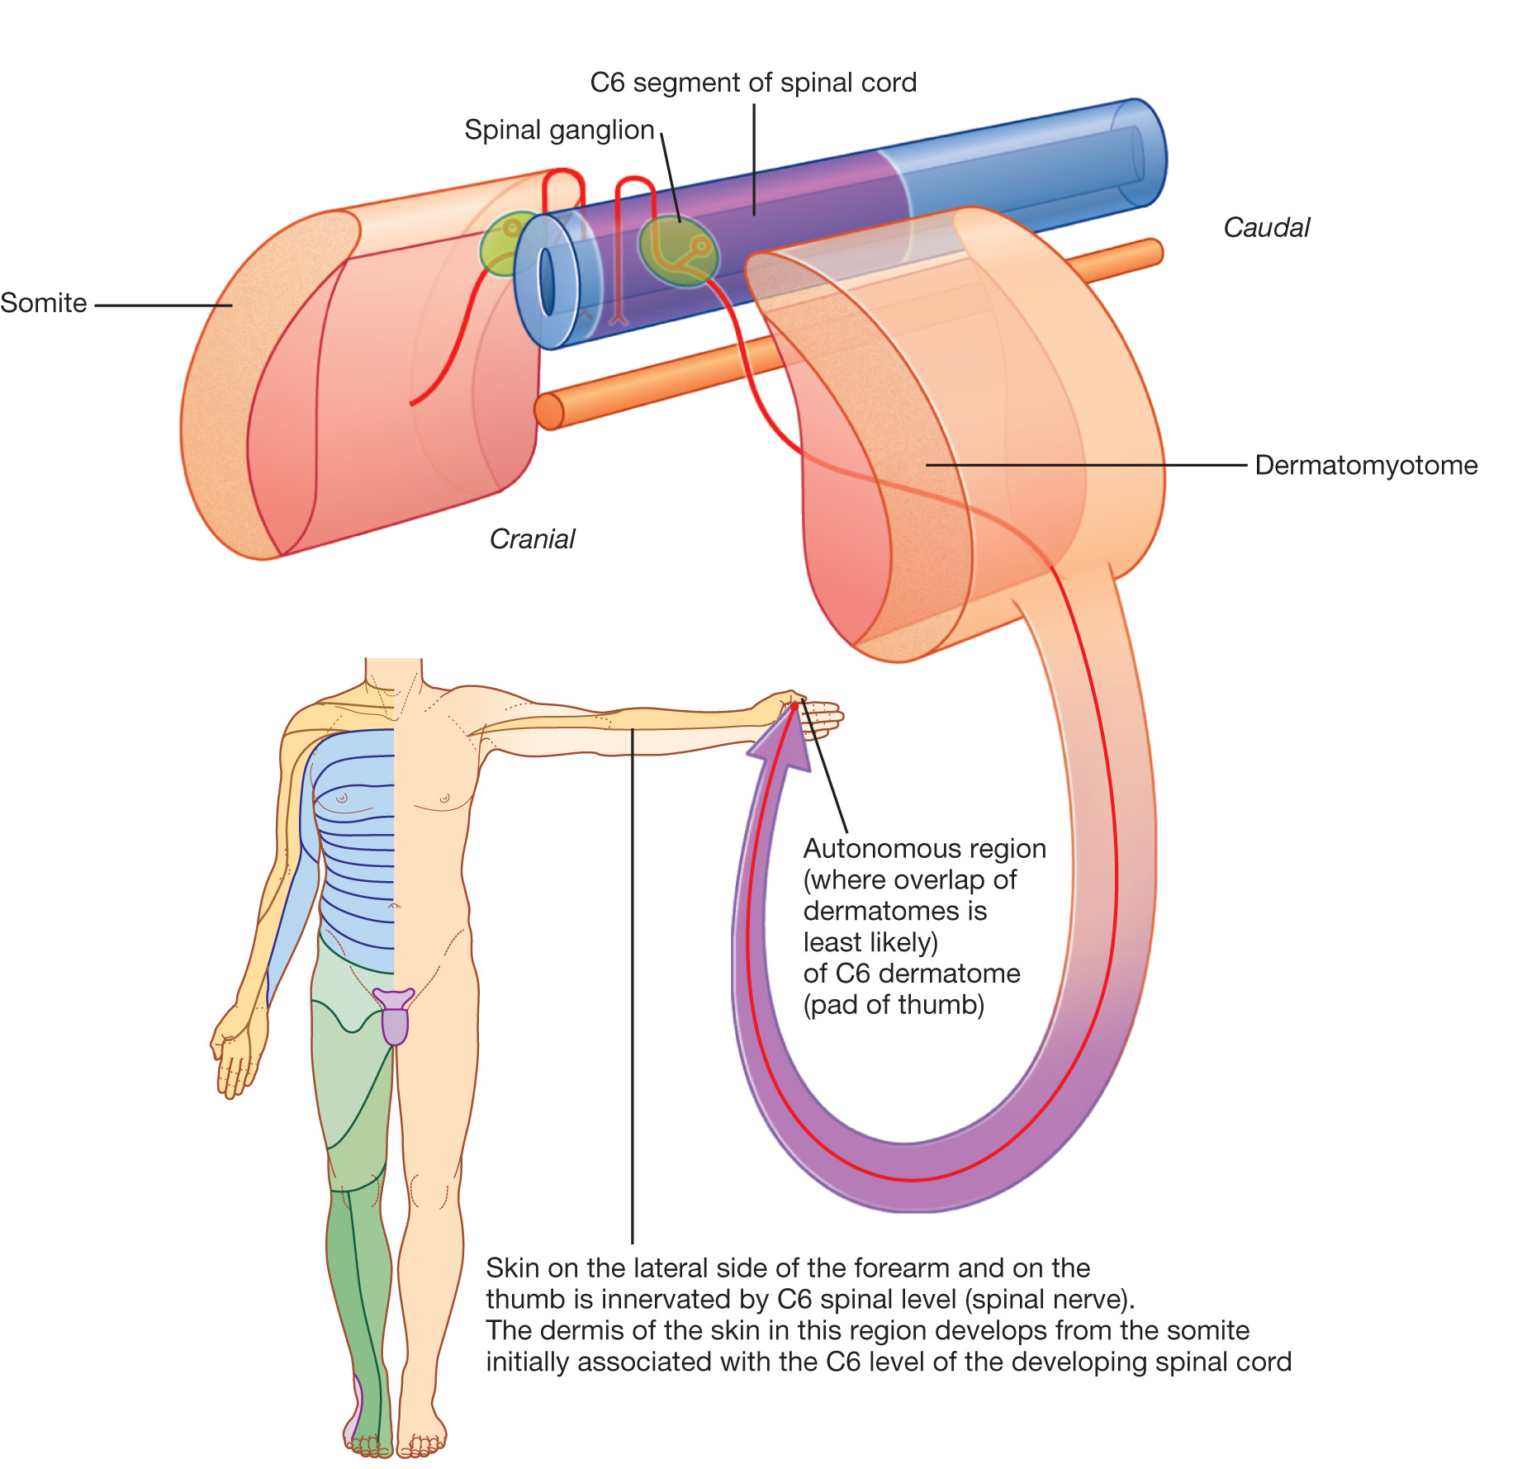
Origen dermatoma
Células de un soma específico se desarrollan en la dermis en una ubicación precisa.
Fibras sensoriales ingresan a región posterior de la médula espinal y pasan a un nervio espinal específico.
Cada nervio espinal transporta información sensorial somática de un área específica de la piel en la superficie del cuerpo.
Notes:
Un dermatoma es el área de la piel irrigada por un solo nivel de la médula espinal, o en un lado, por un solo nervio espinal.

Slide 11
Superposición de dermatomas
Una región específica dentro de cada dermatoma puede identificarse como un área irrigada por un solo nivel de la médula espinal.
La prueba del tacto en paciente consciente.
Localizar lesiones en un nervio espinal específico o en un nivel específico de la médula espinal.

Slide 12
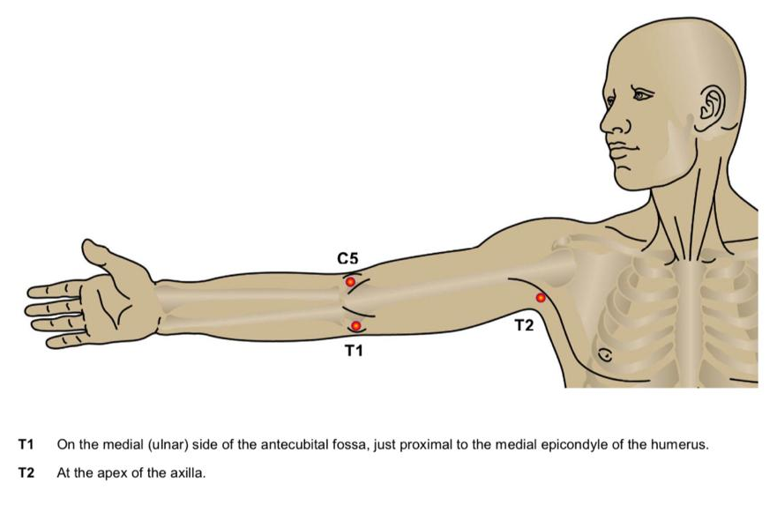
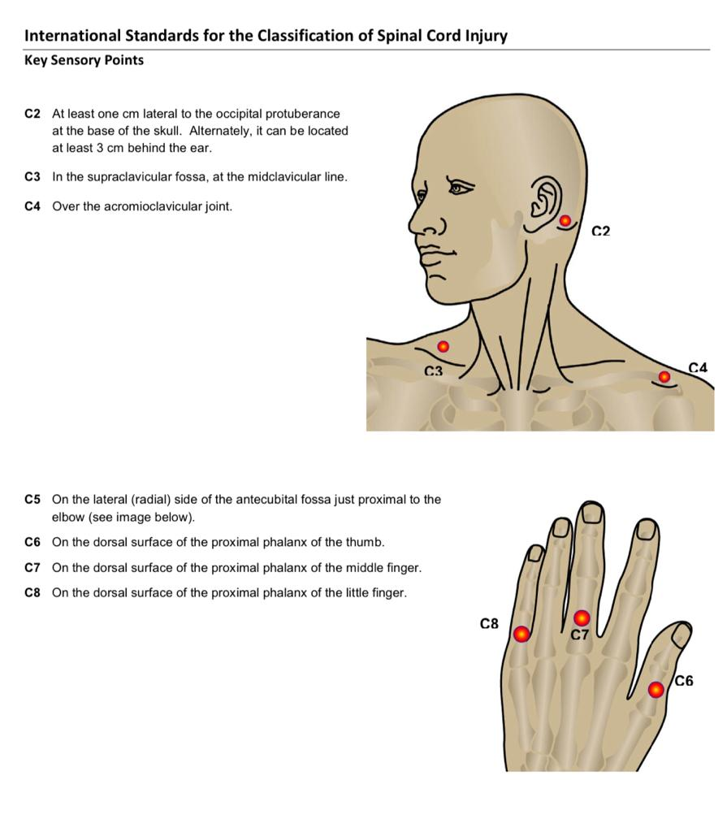
Dermatomas ASIA

Slide 13
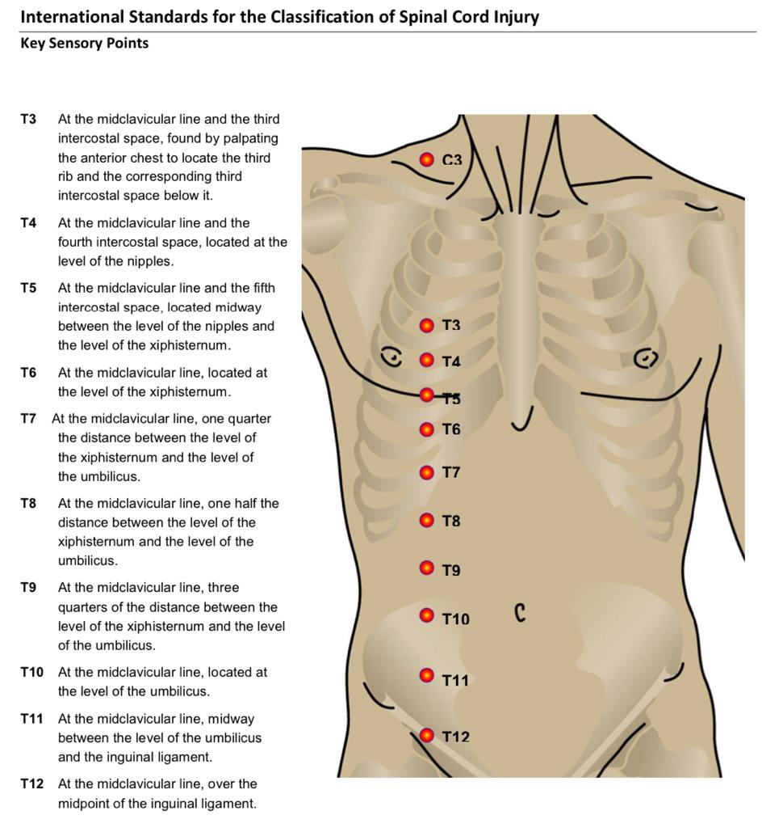
Dermatomas ASIA

Slide 14
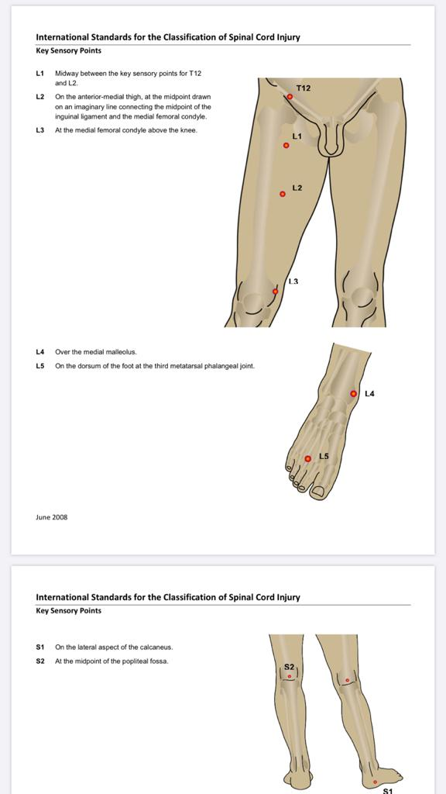
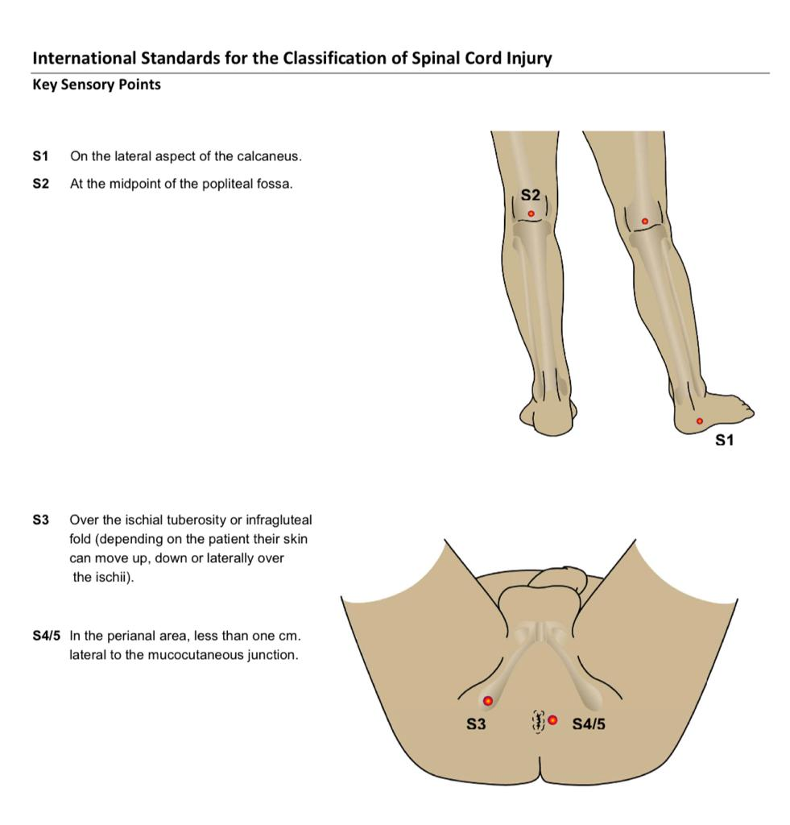
Dermatomas ASIA

Slide 15
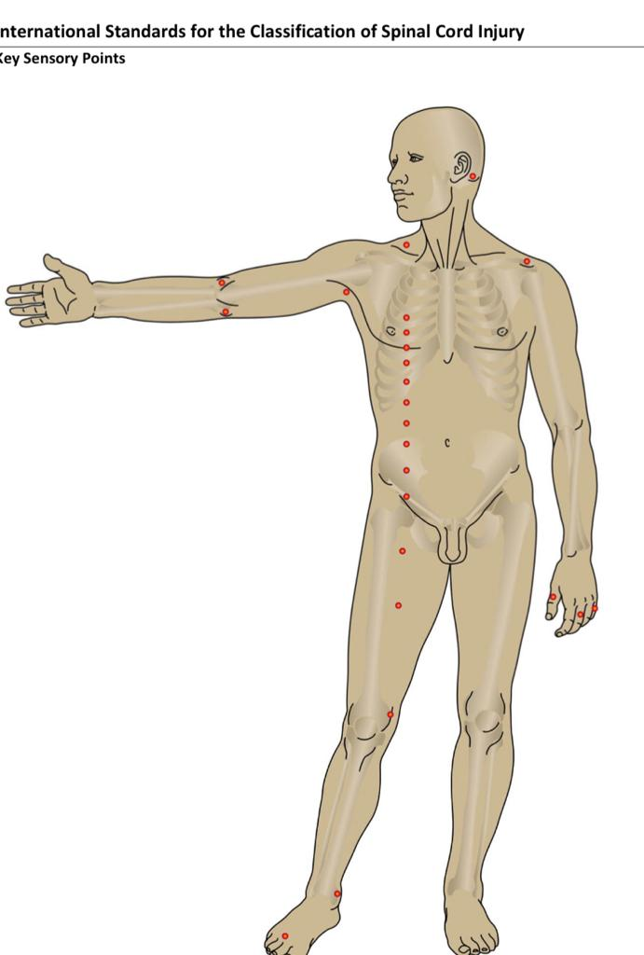
Dermatomas ASIA

Slide 16
Dermatomas
Región de la piel inervada por los axones nerviosos sensitivos asociados con el ganglio espinal.
El primer nivel de la médula espinal cervical (C1) posee fibras sensitivas, pero estos aportan una contribución mínima a la piel.
El dermatoma comienza con C2.

Slide 17
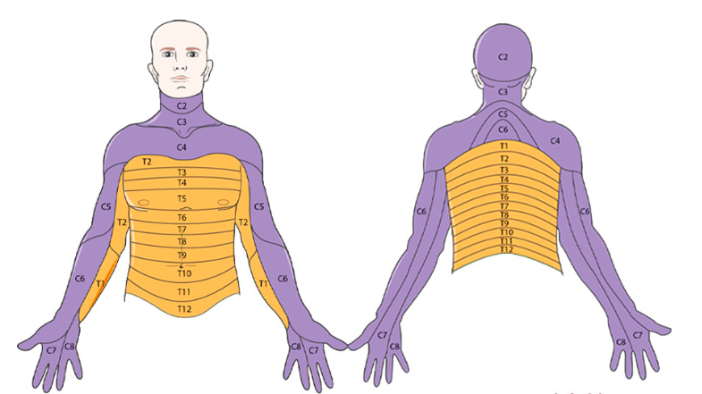

Slide 18
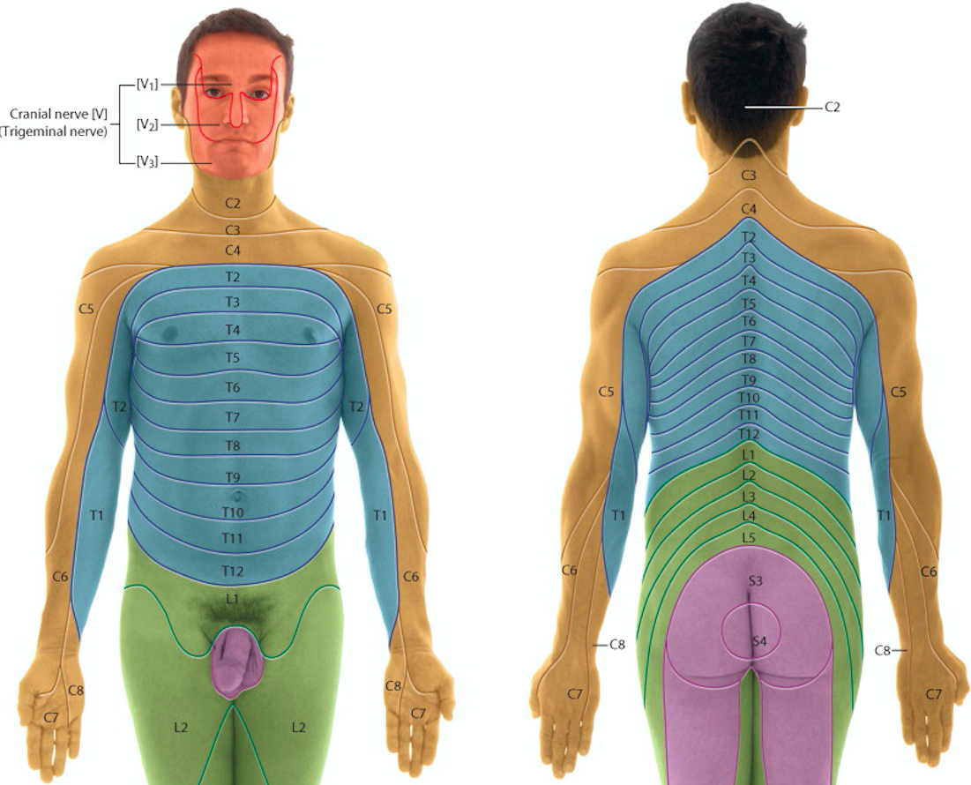
Dermatomas cervicales
C2- un cm lateral a la protuberancia occipital en la base del cráneo. Alternativamente, se puede ubicar 3 cm detrás de la oreja.
C3- fosa supraclavicular.
C4- articulación acromioclavicular.

Slide 19
Dermatomas cervicales
C5- lateral (radial) de la fosa antecubital, justo proximal al codo.
C6- falange proximal del pulgar.
C7- dedo medio.
C8- Dedo meñique.

Slide 20
Dermatomas torácicos
T1- Región medial de la fosa antecubital, proximal al epicóndilo medial del húmero.
T2- ápice de la axila.
T3- línea medioclavicular y el tercer espacio intercostal.
T4- línea medioclavicular y el cuarto espacio intercostal, al nivel de los pezones.

Slide 21
Dermatomas torácicos
T5- línea medioclavicular (LMC) y 5To espacio intercostal, entre el pezón y la apófisis del esternón.
T6. LMC y apófisis del esternón.
T10- LMC y el ombligo.
T12 LMC y punto medio del ligamento inguinal.

Slide 22
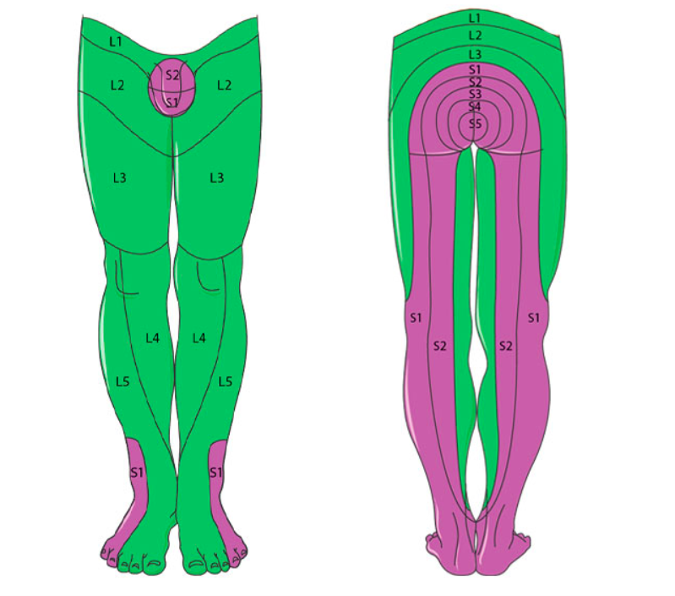
Dermatomas lumbares
L1- entre T12 y L2.
L2- región medial anterior del muslo.
L3- cóndilo femoral medial.
L4- sobre el maléolo medial.
L5- dorso del pie, a nivel del tercer metatarsiano.

Slide 23
Dermatomas sacros
S1- cara lateral del calcáneo.
S2- punto medio de la fosa poplítea.
S3- sobre la tuberosidad isquiática.
S4/5- área perianal lateral a la unión mucocutánea.

Slide 24
Dermatomas
C5 | Clavículas
C5-C7 | Región lateral del miembro superior
C6 | Pulgar
C7 | Dedo medio
C8 | Dedo meñique
C8-T2 | Región medial del miembro superior
T4 | Pezón
T10 | Umbilicus (ombligo)
T12-L1 | Región inguinal
L1-L4 | Superficies anterior e interna de miembros inferiores
L4 | Rodilla, región medial del dedo gordo
L5 | 2do a 4to dedo del pie
L4-S1 | Pie
S1-S2 | Región posterior del miembro inferior posterior
S2-S4 | Periné

Slide 25
Miotomas
Los nervios motores emergen de la región anterior de la médula espinal.
Junto con los nervios sensoriales del mismo nivel forman el nervio espinal.
Cada nervio espinal transporta fibras motoras a los músculos.
Un miotoma es la porción de un músculo esquelético inervado por un solo nivel de la médula espinal o, en un lado, por un solo nervio espinal.

Slide 26
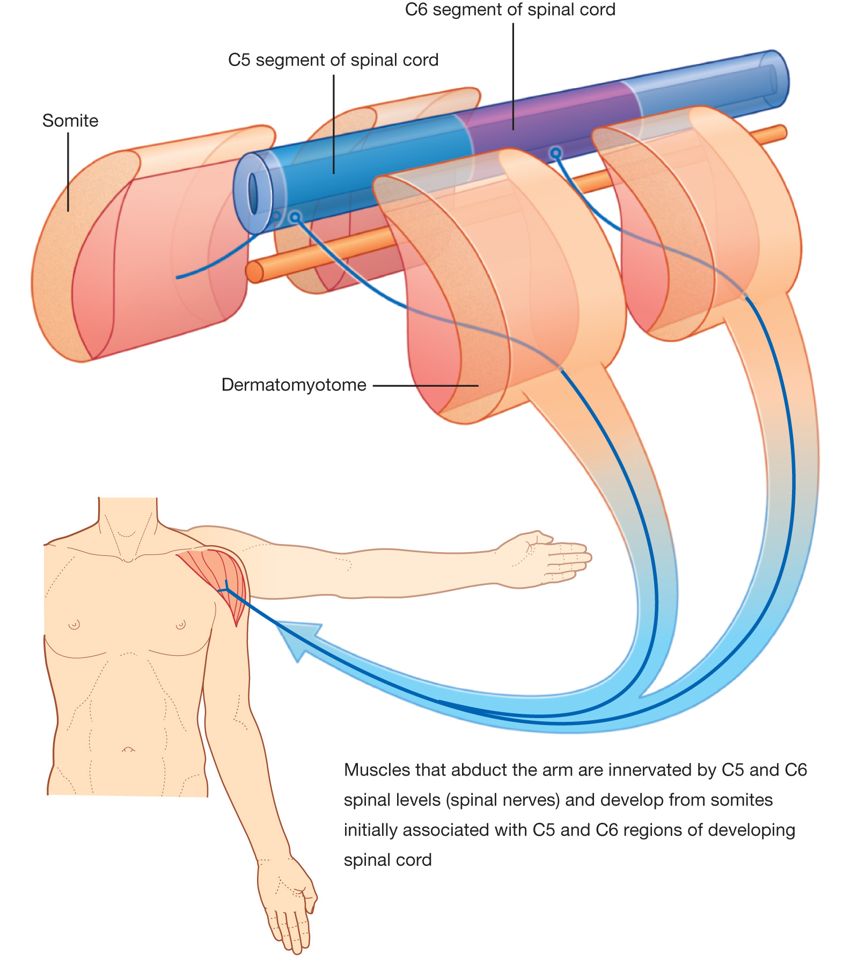
Miotomas
Más difíciles de probar que los dermatomas.
Cada músculo del cuerpo a menudo se desarrolla a partir de más de un soma.
Músculo está inervado por nervios derivados de más de un nivel de la médula espinal.

Slide 27
Evaluación de miotomas
Probar movimientos en articulaciones puede ayudar a localizar.
Músculos que mueven articulación del hombro inervados principalmente por nervios espinales de los niveles C5 y C6.
Músculos que mueven el codo están inervados principalmente por nervios espinales C6 y C7 Músculos de la mano.
Músculos de la mano inervados principalmente por nervios espinales C8 y T1.
Notes:
Anatomia de gray

Slide 28
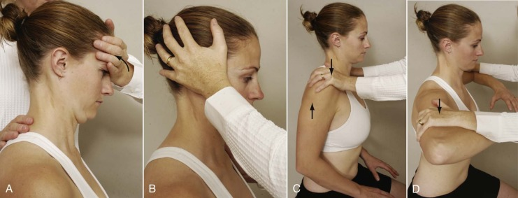
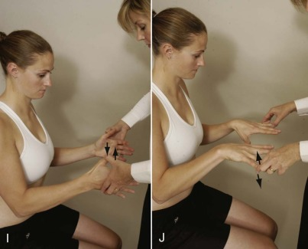
Miotomas cervicales
Flexión del cuello: C1 a C2
Flexión lateral del cuello: C3 y par craneal XI
Elevación del hombro: C4 y par craneal XI
Abducción del hombro y flexores codo: C5
Extensión de muñeca: C6
Extensión de codo : C7
Flexor profundo dedos: C8
Abducción intrínsecos de la mano: T1

Slide 29
C1 – C2 | Flexión cuello | Recto lateral, recto anterior de la cabeza, longus colli, esternocleidomastoideo.
C3 | Flexión lateral cuello | Longus capitis, músculo longus del cuello, esternocleidomastoideo, escaleno.
C4 | Elevación del hombro | Diafragma, trapecio, elevador de la escápula, escaleno anterior y medio.
C5 | Abducción hombro y flexores de codo | Deltoides, supraespinoso, infraespinoso, bíceps.
C6 | Extensión de muñeca | Extensor largo y corto del carpo.
C7 | Extensión de codo | Tríceps.
C8 | Flexores falange distal dedos | Flexor profundo de los dedos.
T1 | Intrínsecos de la mano | Músculos intrínsecos de la mano, abductor del meñique.

Slide 30
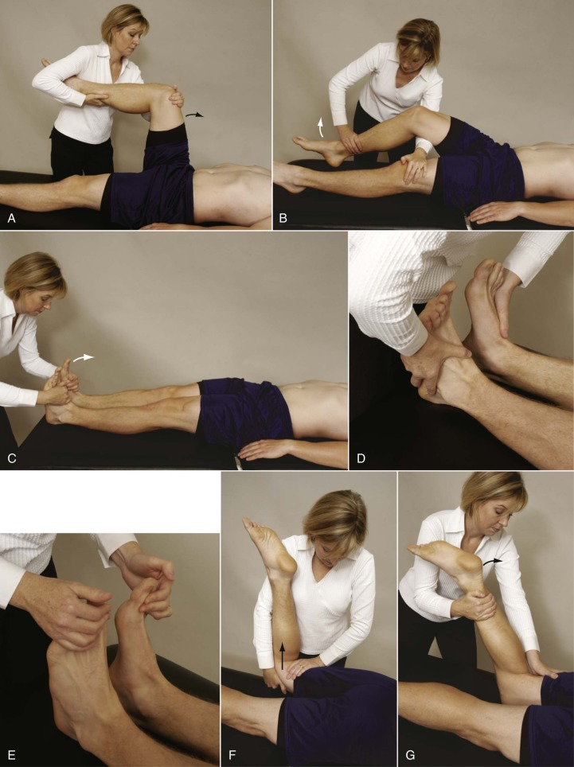
Miotomas lumbares
L2: flexión de cadera.
L3: extensión de rodilla.
L4: dorsiflexión del tobillo.
L5: extensión del dedo gordo.
S1: flexión plantar del tobillo, eversión del tobillo, extensión de la cadera.
S2: flexión de rodilla.

Slide 31
Raíz nerviosa | Acción de prueba | Músculos
L1 - L2 | Flexión de cadera | Psoas, ilíaco
L3 | Extensión de rodilla | Cuádriceps
L4 | Dorsiflexión del tobillo | Tibial anterior
L5 | Extensión dedos del pie | Extensor largo del hallux, extensor largo de los dedos
S1 | Flexión plantar y eversión del tobillo | Gastrocnemio, sóleo, peroneo largo y corto
S2 | Extensión de cadera y flexión de rodilla | Glúteo máximo, isquitibiales
S3 | Flexión de rodilla

Slide 32
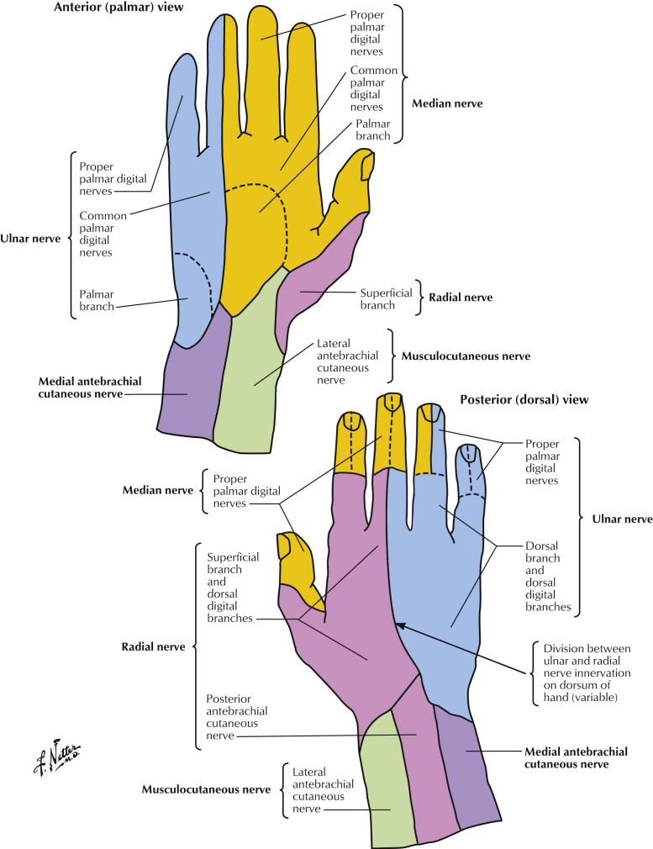
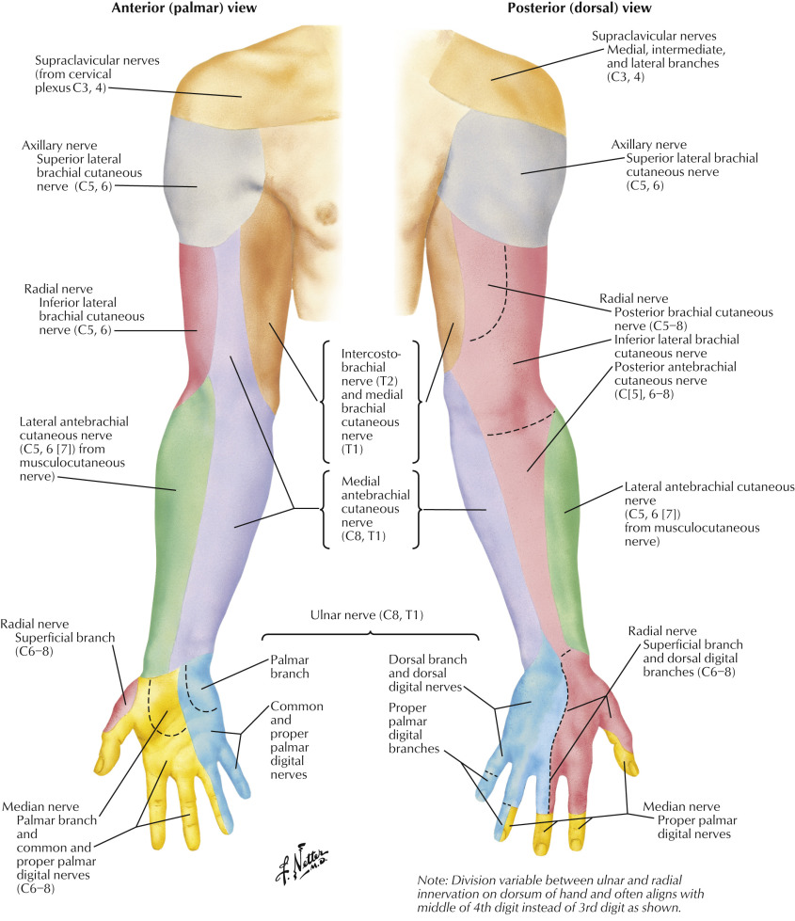
Nervios sensitivos

Slide 33
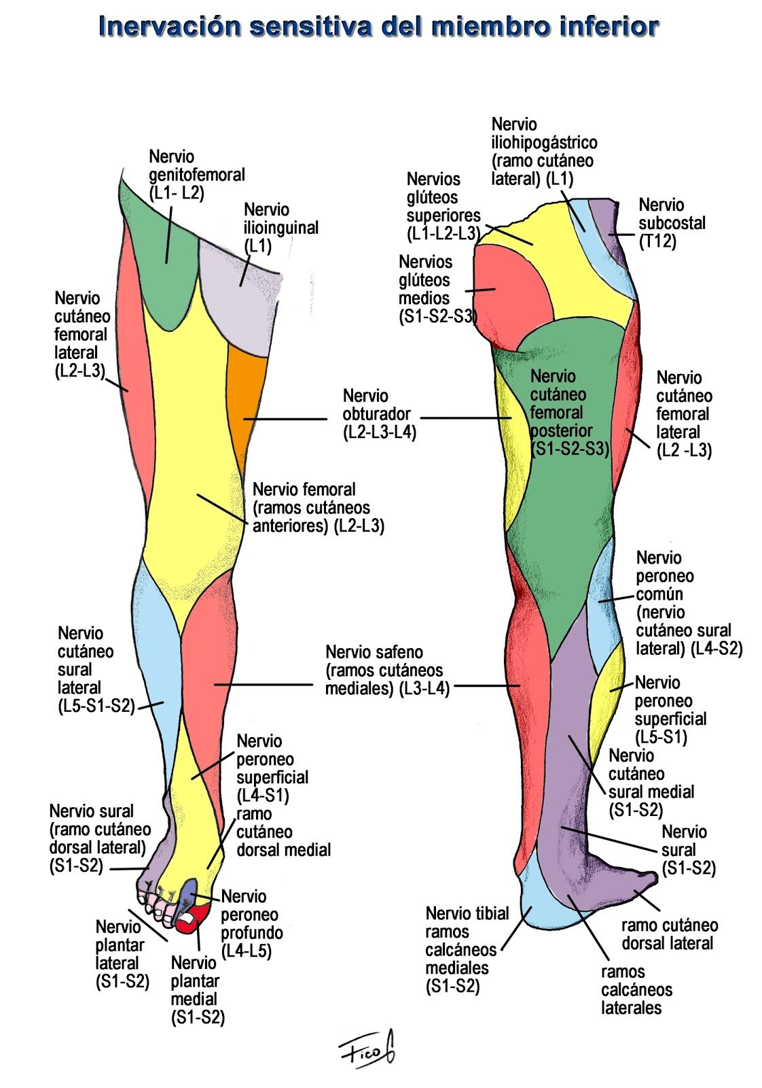
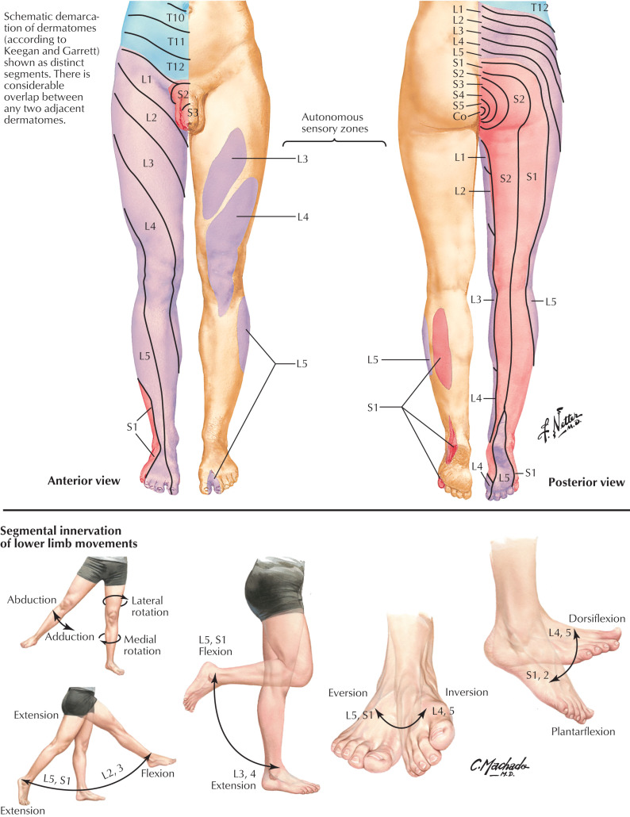
Nervios sensitivos

Slide 34
Dermatomas y miotomas
Juliana Ortiz Ospina
Medicina física y rehabilitación

